Slide 1
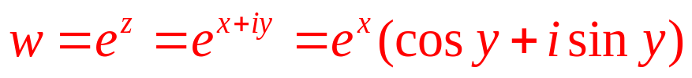
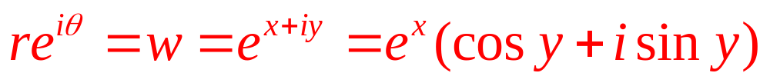
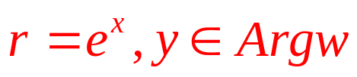
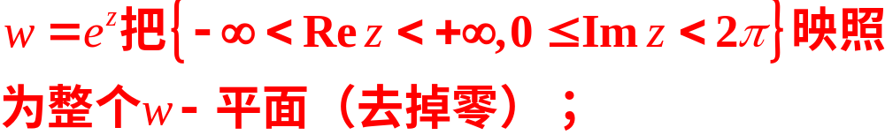









(4) 指数函数的几何性态
u
y
w-平面
z-平面
v
x

Slide 2
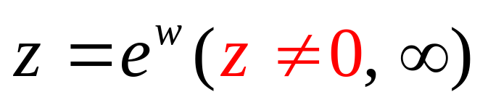

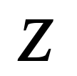
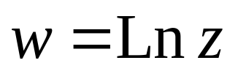
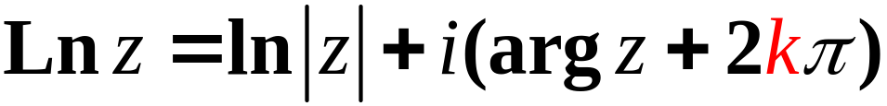
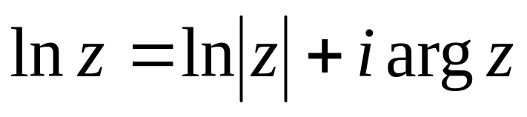
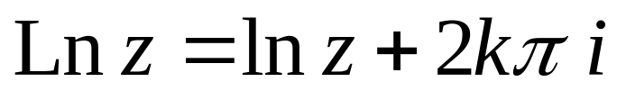
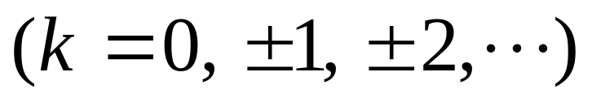
对数函数
定义
对数函数定义为指数函数的反函数.
若 ，则称 是 的对数函
数，记作 ．

Slide 3
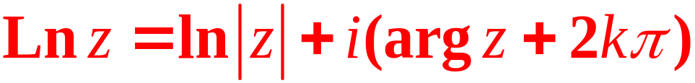

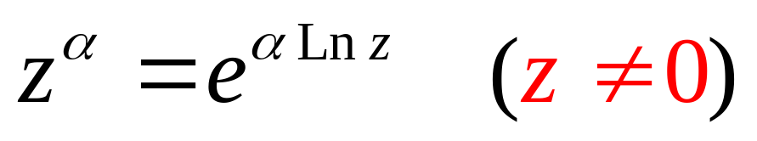
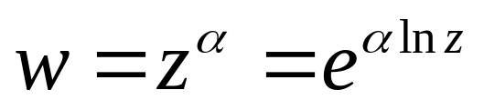



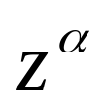
幂函数
定义
设 为任意复常数，定义幂函数为
（1）
当 为整数时，
为单值函数；
（2）
当 为有理数 时（为既约分数， ），
为多值函数；
（3）
当 为无理数或虚部非零时， 有无穷多个值.
）；

Slide 4
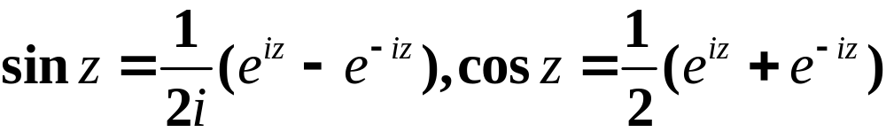
三角函数
P22
定义
，
正弦函数与余弦函数的性质：

Slide 5


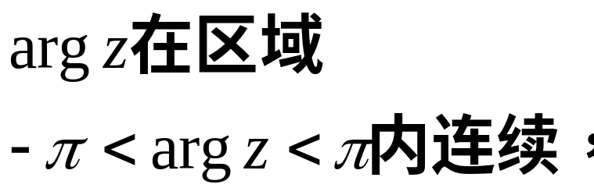



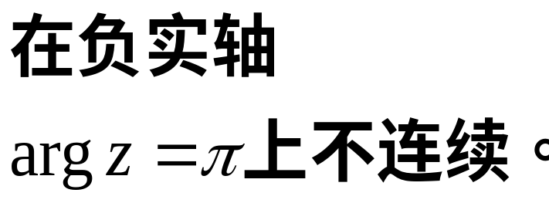
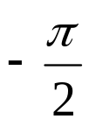
函数连续性的讨论
P35-36,例2.9
例
讨论函数 的连续性.
0
x
0

Slide 6
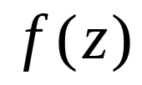
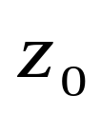

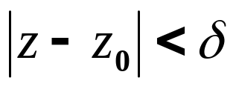

解析函数的概念
P43
定义
如果函数 不仅在点 处可导，
而且在点 的某邻域内的每一点都可导，则
称 在点 处解析，并称点 是函数的解
析点；如果函数 在区域 内每一点都解
析，则称 在区域 内解析或称 为区
域 内的解析函数，区域 称为的 解析
区域.

Slide 7
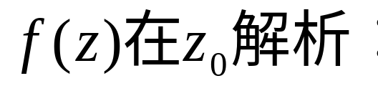
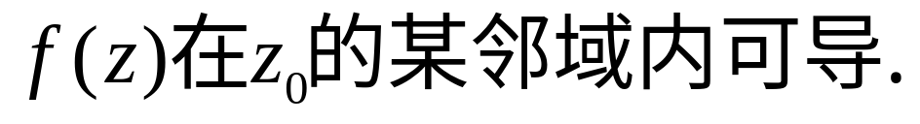
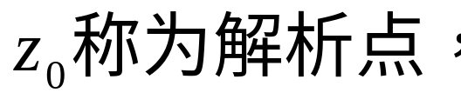
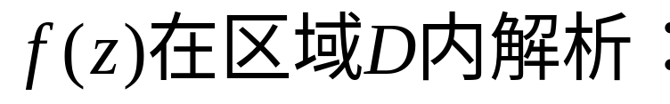
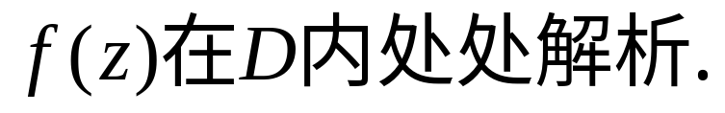

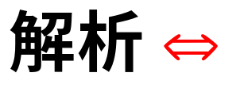
否则称为奇点 。
函数在一点解析
在该点可导。
反之不一定成立。
在区域内：
可导
例如 f (z) = z²
在整个复平面上解析；

Slide 8
解析函数的性质
(1) 两个解析函数的和差积商仍为解析函数；
(2) 两个解析函数的复合函数仍为解析函数；
(3) 一个解析函数不可能仅在一个点或一条
曲线上解析；所有解析点的集合必为开集。

Slide 9
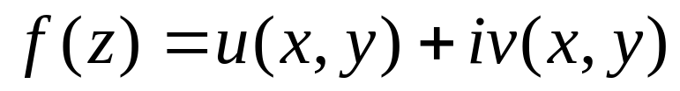

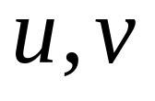
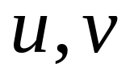
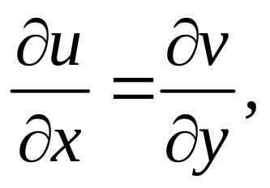
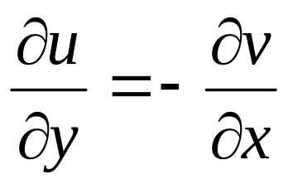
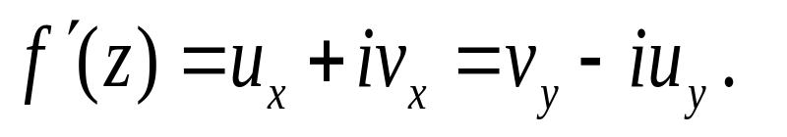
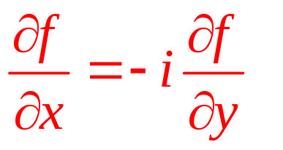
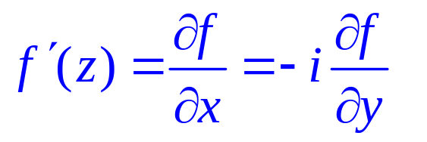
柯西-黎曼方程
P39，P44
定理
函数 在区域
内解析的充要条件为
（1） 在 内可微；
（2） 在 内满足：
上式称为柯西—黎曼（Cauchy-Riemann）
条件（或方程），简称C—R条件（或方程）.

Slide 10
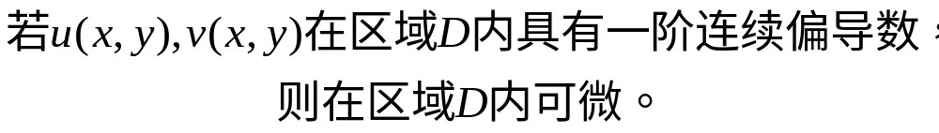
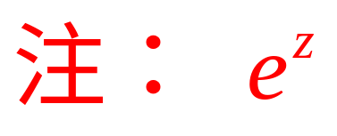
柯西-黎曼方程
P39，P44
定理
函数 在区域
内解析的充要条件为
（1） 在 内可微；
（2） 在 内满足：
注：直接利用定理结论较麻烦。

Slide 11
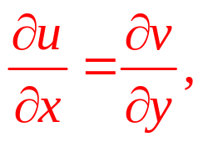
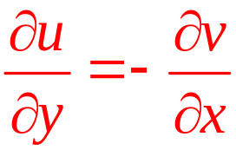
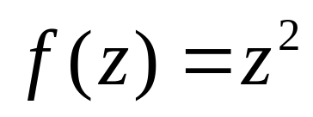
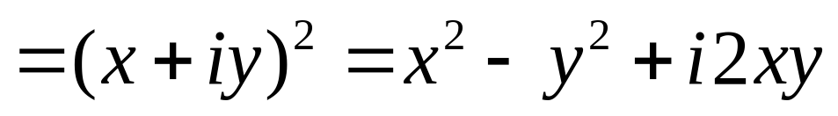
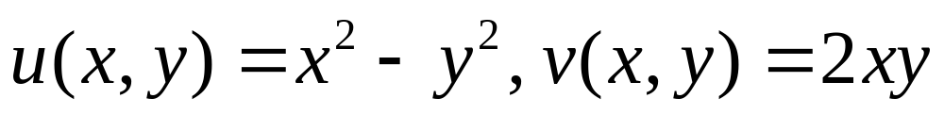
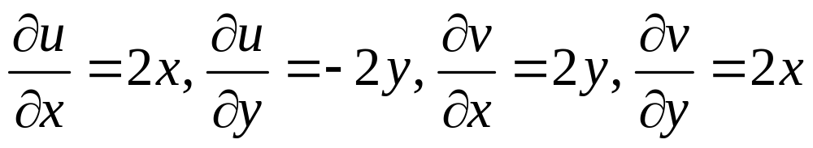
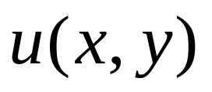
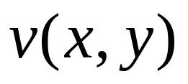
例
讨论函数 的解析性（可导性），
并求其导数.
解
显然，在复平面内 和 的偏
导数处处连续，
（可微）

Slide 12
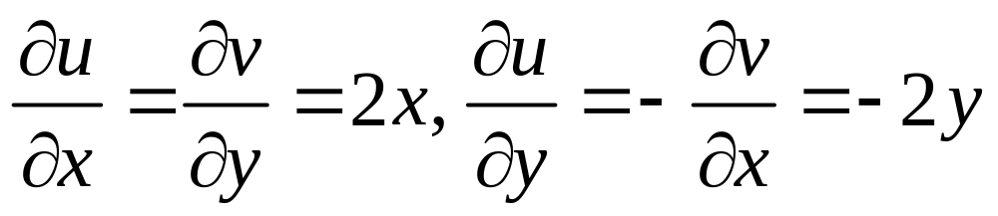
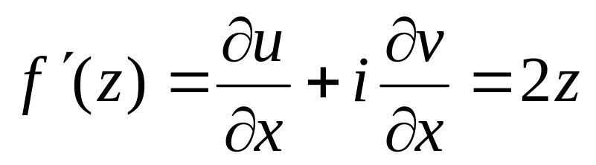
且
即 和 处处满足C—R条件且
处处可微，
所以 在复平面内处处
可导且

Slide 13
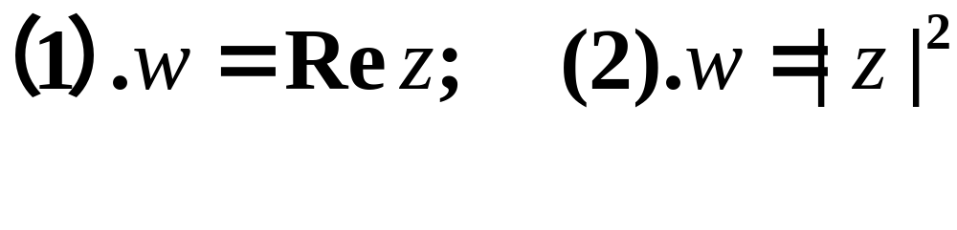
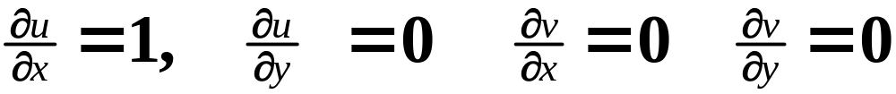

例 讨论下列函数的解析性：

Slide 14



Slide 15






关于解析函数的理解
解析函数基本上是复变量的复函数
解析函数
常数
解析函数可以看作是一个复变量的复函数

Slide 16





注:
(一)解析函数的任意阶导数都是存在的.(第三章)
(二)解决复变函数的表示问题.(第四章)
(三)关于调和函数的另一种理解.(第2.5小节)
(四)解析函数对应的函数图像有较好的几何性质.(第六章 保形映照;第七章 -平面场的分析)

Slide 17





初等函数及其解析性
(1)
多项式函数在整个复平面上解析
(2)
有理函数在其定义域上解析

Slide 18







(3)
指数函数在整个复平面上解析，
(4)
三角函数在其定义域上解析
(5)
对数函数的解析性
在除去原点与负实轴的
平面内解析，所以 的各个分支也在除去原
点与负实轴的 平面内解析（因 的每一
个单值连续分支与 只相差一个复常数），且

Slide 19






(6)
幂函数 的解析性：
（ 为正整数）
复平面内解析
（ 为正整数）
除原点的复平面内解析
其他情形的 ：
除去原点和负实轴的复平面内解析

Slide 20
第二章 导数
调和函数

Slide 21


火加热
冰冷却
稳定后，导体中温度的分布情况：

Slide 22






调和函数的概念
定义:
(柯西-黎曼方程)
（解析函数有任意阶的高阶导数—第三章的结论）

Slide 23

调和函数的概念
定义:
(柯西-黎曼方程)

Slide 24




定理：
注：逆定理显然不成立，即
对区域D内的任意两个调和函数 u, v,
不一定是解析函数 .
定义
若u与v是区域D内的调和函数且满足C-R方程，
则称v为u的共轭调和函数 .
定理：
在区域D内解析
v为u的共轭调和函数 .
解析函数的虚部为实部的共轭调和函数

Slide 25




注：
( 不满足柯西-黎曼方程)

Slide 26


已知共轭调和函数中的一个，可利用 C-R 方程求得另一个，从而构成一个解析函数。
例
已知一调和函数
求一解析函数

Slide 27














例
已知一调和函数
求一解析函数
解：
根据柯西－黎曼方程，得
（1）
（2）
根据(1)可得
根据（2）得
其他办法

Slide 28
第三章 积分
积分的概念,性质,计算
柯西定理及其推广
柯西积分公式
解析函数的导数

Slide 29
积分的概念,性质,计算
定积分
积分值的计算
不定积分
（线积分）
（连续函数在分段可微的曲线上的积分）

Slide 30








连续
定义
这个积分具有实积分的大部分性质:
1
2

Slide 31










P57
P15，定义1.2
定义

Slide 32









注：这样的定义确实是复变函数的（线）积分

Slide 33






线积分的性质:
1
2
3
4

Slide 34











例
计算 其中 为从原点到点
的直线段.
解
曲线的方程可写成
即:
则
4
o
3

Slide 35





注：
1 线积分在参数变换下是不变的
2 （弧长积分）

Slide 36


注：
2 （弧长积分）
P56，性质（5）

Slide 37















注:

Slide 38



注：
曲线的方向，正向
Ｐ
Ｐ
边界的方向

Slide 39















例
证明：
例如
练习

Slide 40








2

Slide 41









例
（2）C：左半平面以原点为中心逆时针方向的单位半圆周。
解（1）
（2）参数方程为

Slide 42












例 计算
如图所示：
解：
这里，积分与路径无关仅与起点和终点有关。

Slide 43

柯西定理及其推广
柯西积分定理
前例中的被积函数f(z)=z²在整个复平面内是处处解析的
它沿连接起点到终点的两条路径的积分值都相同，
即：积分与路径无关。
问题：
若函数解析，积分 与路径无关？
积分与路径无关等价于环路积分为零。

Slide 44
柯西定理及其推广
柯西积分定理
前例中的被积函数f(z)=z²在整个复平面内是处处解析的
它沿连接起点到终点的两条路径的积分值都相同，
即：积分与路径无关。
问题：
若函数解析，积分 与路径无关？
积分与路径无关等价于环路积分为零。

Slide 45




(柯西定理)
D
（柯西－古萨定理）
P60

Slide 46
柯西积分定理
简单闭曲线：
函数在其内部和曲线上解析，则积分为零。
单连通区域：
函数在区域上解析，则任一简单闭曲线的积分为零。
函数在区域上解析，则任一简单曲线的积分仅与起点和终点有关。

Slide 47




简单闭曲线：
函数在其内部和曲线上解析，则积分为零。
解:
根据柯西定理,

Slide 48



单连通区域：
函数在区域上解析，则任一简单闭曲线的积分为零。
解:
根据柯西定理,
C是任一简单闭曲线。

Slide 49




单连通区域：
函数在区域上解析，则任一简单曲线的积分仅与起点和终点有关。
P62，定理 3.3
注：

Slide 50








单连通区域：
函数在区域上解析，则任一简单曲线的积分仅与起点和终点有关。
例
C 如图所示：
存在 f (z)的解析单连通域D包含曲线 C ,
解：
从而
例
C 以原点为中心的正向单位圆周。
例
C 以原点为中心的正向单位圆周。
P64

Slide 51


柯西定理
D
问题：

